Slide 1
La
grande
tribulation
IEB - Cursus 2024-25

Slide 2
Un schéma
possible...
1Th 4.15
Temps des nations
Enlèvement
de l’Eglise
Noces de l’agneau
Temps d’Israël
Etat éternel
Tribunal du Christ
Grande Tribulation
Règne de 1000 ans
Mort du Seigneur
Avènement du faux-roi
Avènement du Christ
Jugement dernier
2Th 2.8
Mt 25.31
Ap 20.12
Paradis
Enfer
Séjour des morts malheureux

Slide 3
Les sceaux
Un livre à ouvrir, Dieu sait à l’avance… Ap 6
Un cheval blanc, un personnage, un arc, une couronne, vaincre
Un cheval roux, la guerre, une grande épée
Un cheval noir, une balance, la famine
Un cheval livide, la mort et le hadès
Les âmes de ceux qui ont été égorgés pour la parole de Dieu
Evènements terrestres
Les 7 trompettes

Slide 4
Les trompettes
Les avertissements
Grêle, feu et sang, terre, arbres, herbe brûlés (Ap 8.7)
Montagne de feu dans la mer, le tiers de la mer devient du sang, mort des créatures, navires détruits (Ap 8.8-9)
Etoile qui tombe sur l‘eau douce, le tiers des eaux, mort de beaucoup d’hommes (Ap 8.10)
Le tiers du soleil, de la lune et des étoiles obscurcis
Etoile tombée sur la terre, ouvre la clef de l’abîme, nuisent à ceux qui ne sont pas scellés de Dieu, un roi, Abaddon (Ap 9.1-11)
Quatre anges déliés pour tuer le tiers des hommes (Ap 9.15). Pas de repentance, spiritisme (Ap 9.20)
Annonce de l’avènement (Ap 11.15)

Slide 5
Des protagonistes
subissants
Les 144 000 fidèles d’Israël scellés (Ap 7.4)
Une grande foule innombrable, de toutes nations
Vêtus de robes blanches, lavées dans le sang de l’agneau (Ap 7.14)
Ils chantent le salut (Ap 7.10)
Ils viennent de la grande tribulation (Ap 7.14)
L’agneau les paîtra (Ap. 7.17)
La puissance d’égarement ? (2Th 2.11)

Slide 6
Les protagonistes
acteurs
Les deux témoins : Moïse et Elie ? (Ap 11.4-13)
Une femme enceinte, Israël, enfante un fils qui doit paître les nations, enlevé vers Dieu. La femme s’enfuit vers le désert, protégée par Dieu 1260 jours (Ap 12.2, 5-17)
Un dragon, Satan, 7 têtes, 10 cornes, jette avec le tiers des étoiles sur la terre, a peu de temps (Ap 12.3-17)
Michel et ses anges (Ap 12.9)
La terre vient en aide à la femme (Ap 12.16)
Une bête à 10 cornes qui monte de la mer (Ap 13.1)
Une bête qui monte de la terre (Ap 13.10)
A tous, une marque sur la main ou le front (Ap. 13.16)

Slide 7
Satan précipité
sur la terre
Un autre dieu : Il fut précipité, le grand dragon, le Serpent ancien, qu’on appelle le diable et Satan, celui qui égare le monde entier. Il fut précipité sur la terre, et ses anges furent précipités avec lui (Ap 12.7)
Un autre christ : Je vis une autre bête monter de la terre. Elle portait deux cornes semblables à celles d’un agneau, mais elle parlait comme un dragon. Cette nouvelle bête exerçait tout le pouvoir de la première bête en sa présence. Elle amenait la terre et ses habitants à adorer la première bête, celle qui avait été guérie de sa blessure mortelle (Ap 13.11-12)
Une autre marque : Elle amena tous les hommes, gens du peuple et grands personnages, riches et pauvres, hommes libres et esclaves, à se faire marquer d’un signe sur la main droite ou sur le front (Ap 13.16)

Slide 8
Les 1260 jours
La dernière des 70 semaines, un temps compté pour Israël
Ils piétineront la ville sainte 42 mois (Ap 11.2)
Je confierai à mes deux témoins de prophétiser… 1260 jours (Ap 11.3)
La femme doit être nourrie au désert pendant un temps, des temps et la moitié d’un temps (Ap 12.14)
Quand ils diront paix et sûreté (1Th 5.3)
Vous savez ce qui retient pour qu’il soit révélé (2Th 2.7)
Il fera une alliance d'une semaine avec plusieurs, et au milieu de la semaine il fera cesser le sacrifice et l’offrande. Le dévastateur commettra les pires monstruosités jusqu'à ce que l’anéantissement et ce qui a été décidé se déversent sur lui. (Dan 9.27)
La première demi-semaine, séduction et alliance
Ce qui retient : l’Esprit Saint dans l’Eglise
Pourquoi l’Eglise ne traverserait-elle pas la GT ?
Le mal s’abat sur ceux qui font mal

Slide 9
Les coupes
pleines du courroux de Dieu
Un ulcère mauvais et malin : des maladies pour ceux qui ont la marque de la bête et qui se prosternent devant elle. Les maladies liées au comportement charnel (Pr 12.18) et aux démons (Lc 13.16)
La pseudo-vie est mort, comme en Egypte : La mer devient du sang, tout meurt dans la mer (Ap 16.3)
Dieu donne ce que l’homme prend : L’eau douce devient du sang, ils ont versé le sang, tu leur donnes à boire (Ap 16.4-7)
Le réchauffement climatique ? : Le soleil brûle, ils blasphèment, ils ne se repentent pas pour donner gloire à Dieu (Ap 16.8-9)
Le monde spirite gouverne : Le royaume de la bête devient obscur, les hommes se mordent la langue de douleur (Ap 16.10-11)
Les miracles des démons séduisent : Les démons rassemblent pour Armaguedon (Ap 16.14)
La terre est donnée aux démons : Coupe versée dans l’air, catastrophes telluriques : éclairs, tonnerre, tremblement de terre, les montagnes s’effondrent, grêle monumentale (Ap 16.15)

Slide 10
Un ulcère mauvais et malin

Slide 11
2- La pseudo-vie
est mort,
comme en Egypte
L'attaque atomique à Hiroshima n'a laissé que des cendres dans un rayon de 2 km. Elle peut préfigurer ce que feront les hommes, poussés par les puissances démoniaques, quand le feu viendra sur la terre. Le Genbaku Dome est le seul bâtiment resté debout, témoin de cette catastrophe.

Slide 12
L’eau douce devient du sang
La sur-exploitation des terres fertiles et verdoyante à transformé les grandes plaines en zone désertique aux États-Unis.
Le Dust Bowl (bassin de poussière) est une région à cheval sur l'Oklahoma le Kansas et le Texas, touchée dans les années 1930 par la sécheresse et une série de tempêtes de poussière.

Slide 13
Le soleil brûle

Slide 14
Lévitation de Daniel Dunglas Home (1852)
Le royaume de la bête devient obscur
Spiritisme
100 000 professionnels
3 Milliards d’€/an
15 Millions de consultations/an
Médecine générale
300 000 professionnels
30 Milliards d’€/an
400 Millions de consultations/an

Slide 15
L'écriture
automatique
Une nuit d'hiver 2003 un esprit m'a contacté pour que j'écrive ! j'étais couché et mon bras tremblait, une voix masculine me disait de prendre une feuille et tout naturellement l'écriture automatique est apparue sur le papier.
nous sommes amour / le matériel n'existe pas / nous sommes lumière paix dans vos coeurs / il n'y a pas d'enfer ni de paradis / simplement un jugement / le pardon notre conduite sur terre le seigneur décide oui il faut être bon /
les anges vous protègent des dangers de votre terre paix dans les coeurs

Slide 16
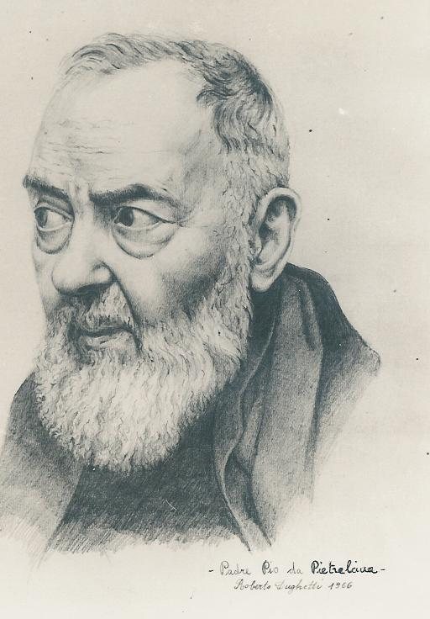
6- Les miracles des démons
Padre Pio (1887-1968), un homme « saint », le premier prêtre stigmatisé, le faiseur de miracles. Padre Pio est l’héritier spirituel de saint François d’Assise, c’est aussi celui que Dieu a gratifié de charismes particuliers, comme les pouvoirs de guérison, de bilocation, de lévitation.

Slide 17
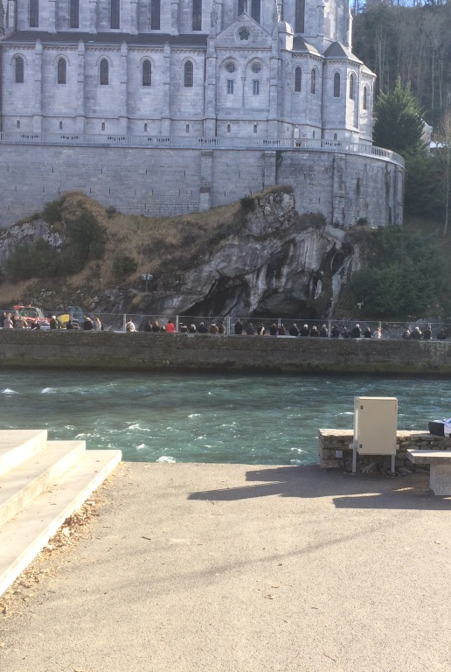
L'Immaculée Conception est le dogme de l'Église catholique, proclamé, le 8 décembre 1854 par le pape Pie IX par la bulle Ineffabilis Deus
Bernardette Soubirous (1844-1879), a affirmé être témoin de dix-huit apparitions mariales à la grotte de Massabielle entre le 11 février et le 16 juillet 1858

Slide 18
7- La terre aux démons
Des nuées d’étourneaux ont été repérées dans le ciel dans le Pays de Galles en décembre 2019. Puis une habitante, Hannah Stevens, est tombée sur une scène étonnante : des centaines de cadavres d’étourneaux jonchant une petite route.
Les autorités ont dénombré quelque 300 oiseaux sans vie,. De quoi sont-ils morts ? Pour l’instant, pas l’ombre d’une réponse.

Slide 19
Le syndrome d'effondrement des colonies d'abeilles (en anglais, “Colony Collapse Disorder” : CCD) est un phénomène de mortalité anormale et récurrente des colonies d'abeilles domestiques notamment en France et dans le reste de l'Europe, depuis 1998, aux États-Unis, à partir de l'hiver 2006-2007.

Slide 20
Rio de Janeiro : son carnaval, sa baie et... ses poissons morts. Les autorités brésiliennes ont annoncé ce mercredi 15 avril avoir déjà retiré pas moins de 32 tonnes de poissons morts du lac Rodrigo de Freitas. Or, c'est ici que devraient se dérouler les épreuves d'aviron et de canoë des Jeux Olympiques qui se tiendront au Brésil en 2016.

Slide 21
Le devenir de l’empire
Quand ils diront paix et sûreté… (1Th 5.3)
Religieux et politique
La grande prostituée, assise sur plusieurs eaux (Ap 17.2)
A commis fornication avec les rois de la terre (Ap 17.2)
Vêtue de pourpre et d’écarlate, parée d’or, de pierres précieuses et de perles (Ap 17.4)
Enivrée du sang des saints (Ap 17.6)
La bête qui la porte était, et n’est pas, et sera présente (Ap 17.8)
Un 7è roi viendra, et 10 autres avec lui, une heure avec l’empire (Ap 17.10-13)
La grande prostituée est assise sur les nations. Le pouvoir politique la brûlera (Ap 17.15)

Slide 22
Le devenir de l’empire
Quand ils diront paix et sûreté… (1Th 5.3)
Economique
Les marchands de la terre sont devenus riches (Ap 18.3)
Sortez du milieu d’elle, mon peuple (Ap 18.4)
En un seul jour viendront ses plaies, deuil et famine (Ap 18.8)
Personne n’achète plus leur marchandise (Ap 18.11)
Les marchands de ces choses se tiendront loin (Ap 18.15)
En une seule heure, tant de richesses ont été changées en désolation (Ap 18.16)
Par ta magie, toutes les nations ont été égarées (Ap 18.23)

Slide 23
Harmaguedon
La montagne de Megguido
Dieu rassemble toutes ces armées en vue du châtiment (Mi 4.11-12)
Rois du nord et du midi (Da 11.41-45)
L’antichrist et ses alliés, de l’ancien monde romain (Ap 18.4)
200 M de soldats traversent l’Euphrate (Ap 9.11)
Jérusalem est proche d’être anéantie (Lc 21.24)
Le Christ anéantit les armées ennemies (Es 63, Ap 19)
Et après (Ez 39.8-29)

Slide 24
A retenir
Dieu connaît tout à l’avance, et permet pour le bien de l’humain. Il donne ce qu’on lui demande…
La montée du spiritisme
L’empire est mis à bas, une leçon pour la société
Politiquement (Ap 17)
Économiquement (Ap 18)
Les martyrs ont n’ont pas reçu la marque
La fausse église est démasquée (Ap 17)
La société aura vu et subi un gouvernement spirite
Le faux christ appelle le vrai…

